Slide 1
Логнормальное распределение
Логнорма́льное распределе́ние в теории вероятностей — это двухпараметрическое семейство абсолютно непрерывных распределений. Если случайная величина имеет логнормальное распределение, то её логарифм имеет нормальное распределение.

Slide 2
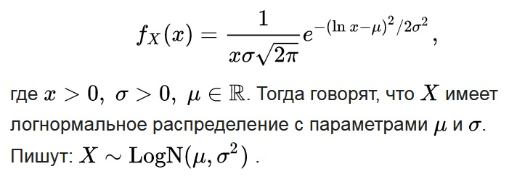
Функция плотности вероятности для логнормального распределения
Нет аналогии с нормальным распределением
μ – не является математическим ожиданием, σ – не является среднеквадратичным отклонением

Slide 3
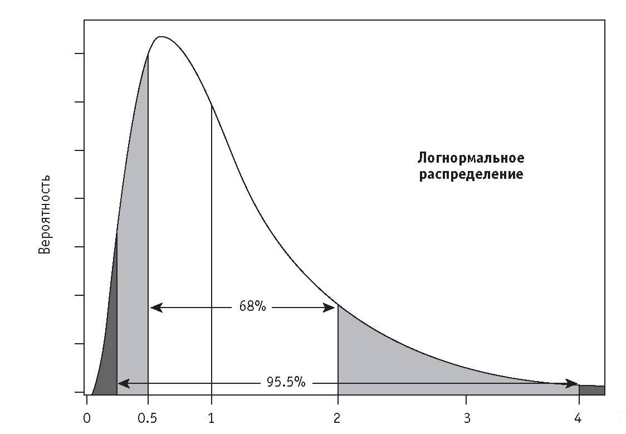
Функция плотности вероятности для логнормального распределения

Slide 4
Связь параметров распределения со средним значением и среднеквадратичным отклонением

Slide 5
Когда встречается
Если величина с которой вы работаете не может принимать отрицательные значения (например биомасса вида на квадратном метре ли в литре объема) при этом:
Тогда распределение величины точно не приближается нормальным законом распределения, скорее всего вы работайте с выборкой, распределенной по логнормальному закону
Необходимо оценить параметры μ и σ для логнормального распределения по выборке с оценкой ошибки этих параметров методом максимального правдоподобия и рассчитать и S с их ошибками по вышеописанным формулам

